Slide 1
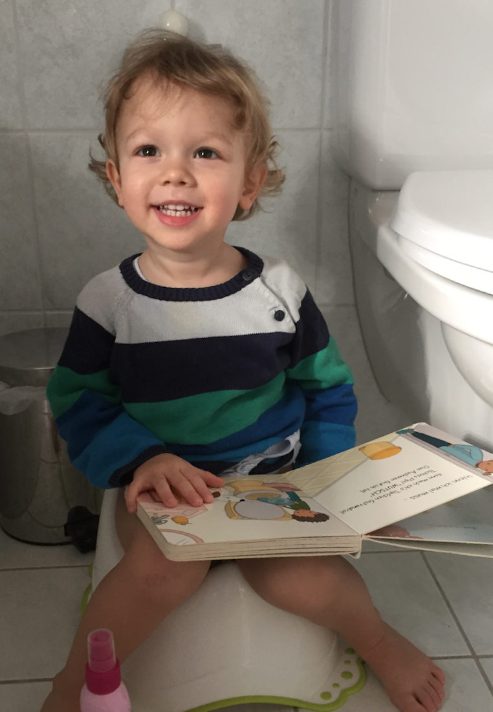
Einnässen / Trocken werden
Netzwerktreffen MVB Online, 5. Dezember 2023

Slide 2
Übersicht
Wer bin ich?
Fallanalyse FHNW
Funktion und Aufbau der Blase
Schlussfolgerungen
Abhalten
Fragen
Links und Kontakt

Slide 3
Wer bin ich?
Pascal Koehli
44 Jahre, wohnhaft in Frenkendorf
Vater von zwei Kindern (4 und 6 Jahre)
Studium in Betriebswirtschaft
4 Semester Pädagogik an FHNW mit Fokus Entwicklungspsychologie
Zertifizierter Kursleiter
Herzensthema „Abhalten“

Slide 4
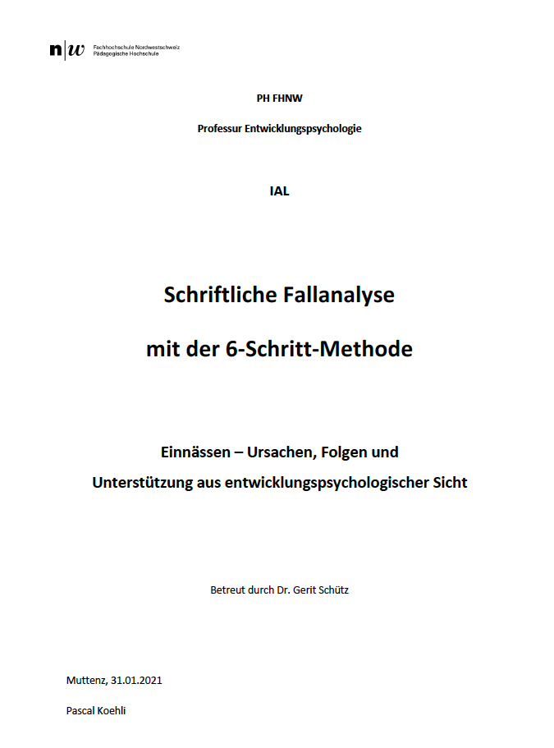
Fallanalyse FHNW
Thema: Einnässen
Primarschulkind, das nachts noch nicht trocken ist und nicht ins Klassenlager kann
Evolutionsbiologische und neuropsycho-logische Zusammenhänge verstehen
Einnässen aus Kind- und Elternperspektive
Handlungsmassnahmen für Lehrpersonen

Slide 5
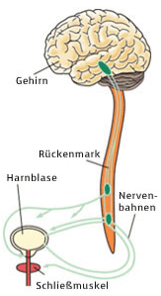
Funktion und Aufbau der Blase
Innerer Schliessmuskel (Sphinkter) > vegetatives Nervensystem resp. nicht bewusst
Äusserer Schliessmuskel (Beckenboden) > somatisches Nervensystem resp. bewusst
Blasenentleerung = komplexes Zusammen- spiel beider Nervensysteme
Richtige Orchestrierung erfolgt im frühen Babyalter durch Impulse

Slide 6
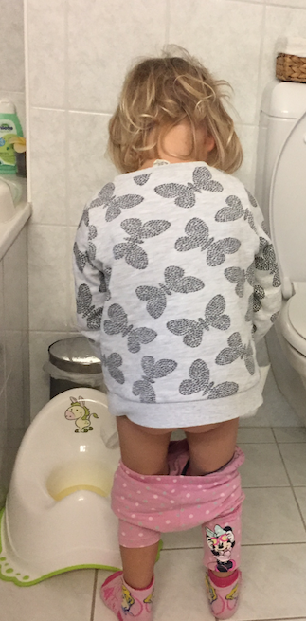
Schlussfolgerungen
Ausscheiden ist eine Vitalfunktion wie Herz-schlag, Atmung, Verdauung oder Stoffwechsel!
Säuglinge geben Signale ab 1. Lebenstag
Sensible Phase 0-3 Monate
Biologisch nicht vorgesehen sich einzunässen und einzukoten > 3-Monats-Kolliken?!
Kind verlernt natürliche Fähigkeit wenn nicht auf Signale reagiert wird

Slide 7
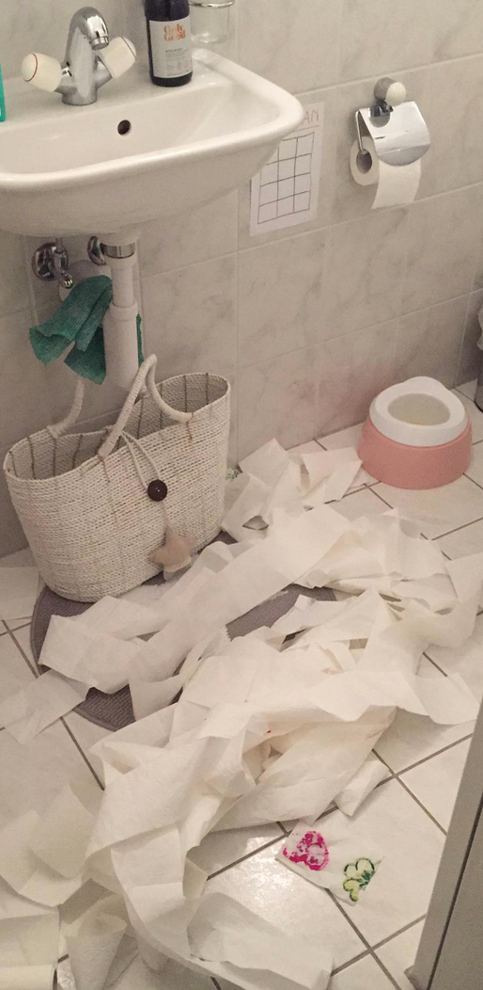
Schlussfolgerungen
Natürlicher Entwicklungsschritt kann nicht abgeschlossen werden > Verzögerung
Kind lernt Ausscheidungen immer und überall in die Windel zu machen > Impulskontrolle fehlt
Muss später oft mühsam über die Kognition umlernen > Gefahr des Einnässens
Zürcher Longitudinalstudien methodologisch fehlerhaft da keine Säuglinge im Alter von 0-3 Monaten untersucht resp. abgehalten wurden

Slide 8
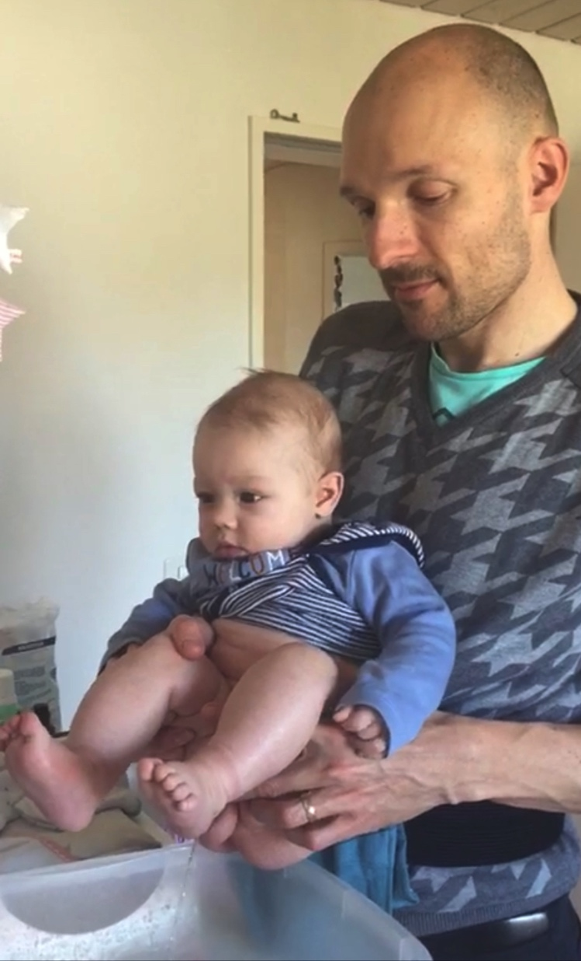
Abhalten
Natürlich angeborene Fähigkeit nutzen und erhalten
Kind regelmässig die Möglichkeit geben ausserhalb der Windel auszuscheiden > Frage der Würde?
Auf Signale achten lernen oder Standard-situationen nutzen > gut in Alltag integrierbar
Grossartige Möglichkeit auch für Väter früh in Kommunikation mit dem Baby zu treten und ein Grundbedürfnis wahrzunehmen
Kinder brauchen weniger Windeln (tiefere Kosten, weniger Abfall)

Slide 9
Abhalten

Slide 10
Fragen

Slide 11
Links, Bücher und Kontakt
Webseite: https://epm-paedagogik.ch (inkl. Studie)
Video: Imagefilm Abhalten
Video: Abhalten für Väter
Pascal Koehli
+41 79 668 94 20
hello@flyingmanny.ch

